Slide 1
LAS Delicias de luz

Slide 2


Slide 3

Objetivo general
Desarrollar un software para el manejo y registro de la entrada y salida de los insumos dando una mejora en la organización.

Slide 4

Objetivos específicos
Garantizar el abastecimiento oportuno de los productos de insumo para poder darle poder mejor utilidad ala entrada y salida de los insumos.
Va a generar una alerta para realizar un abastecimiento oportuno y esto generara mejor utilidad a los productos de insumo.
registrara los datos de entrada y salida llevando el registro del producto de una manera organizada y correcta.

Slide 5

Planteamiento del problema
Principal mente no cuenta con un control de inventarios en los productos que están ocasionando perdida de los productos y mal manejo de los insumos.

Slide 6

Alcance del proyecto
Poder registrar de manera eficaz controlada y segura la entrada y salida de los productos con el fin de proporcionar un manejo y una ayuda para el control actual de los productos y no contar con perdidas por el mal manejo de los alimentos.

Slide 7

Justificación
Principal mente lo que vamos a lograr con nuestro proyecto es que se lleve de manera adecuada el inventario registrando las entradas y salidas de cada uno de los insumos que ingresan al negocio.

Slide 8
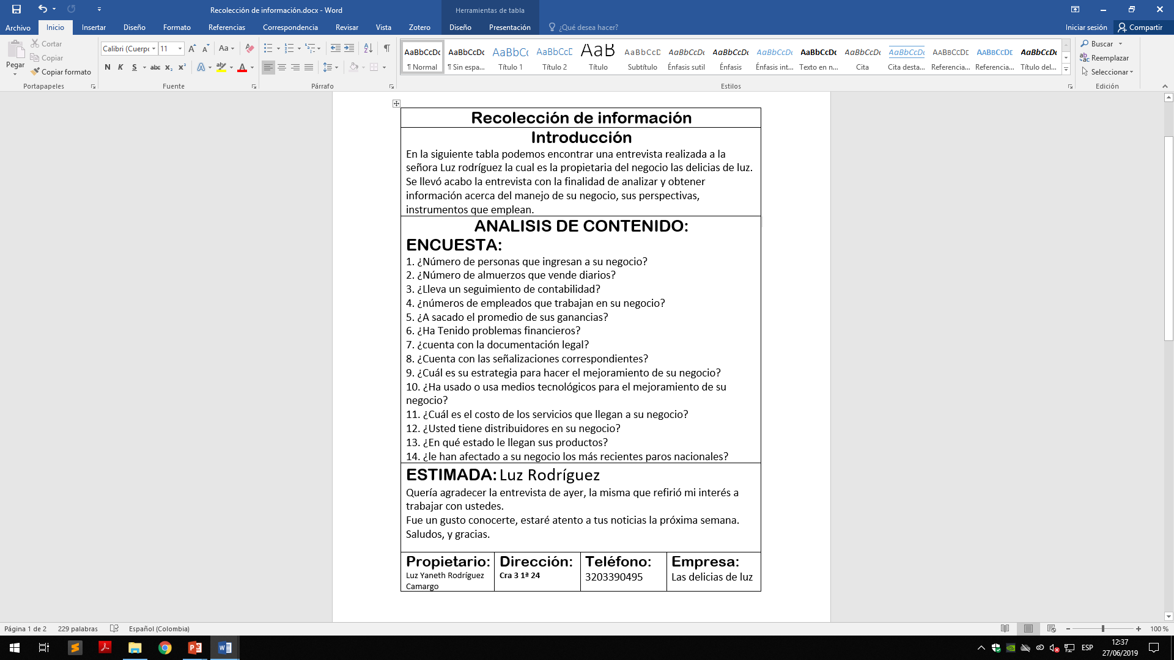
Recoleccion de la informacion

Slide 9
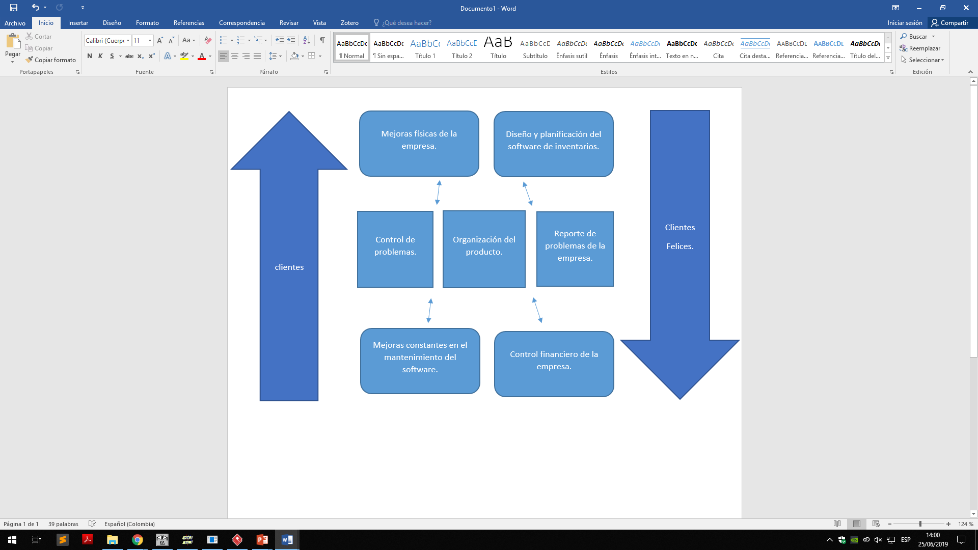
Mapa de procesos

Slide 10
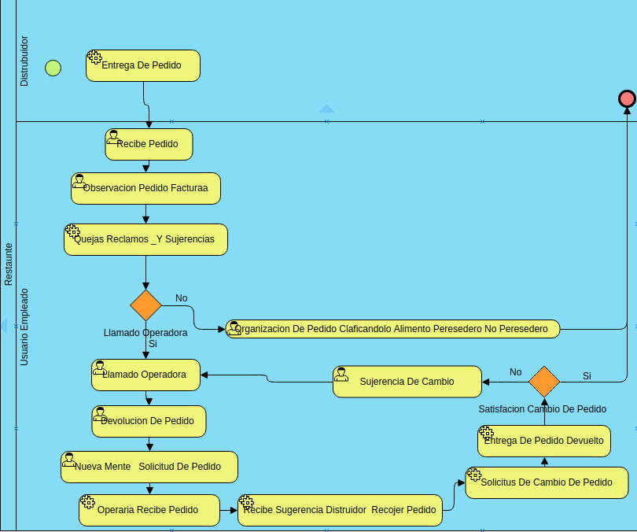
BPMN DISTRIBUIDORES

Slide 11
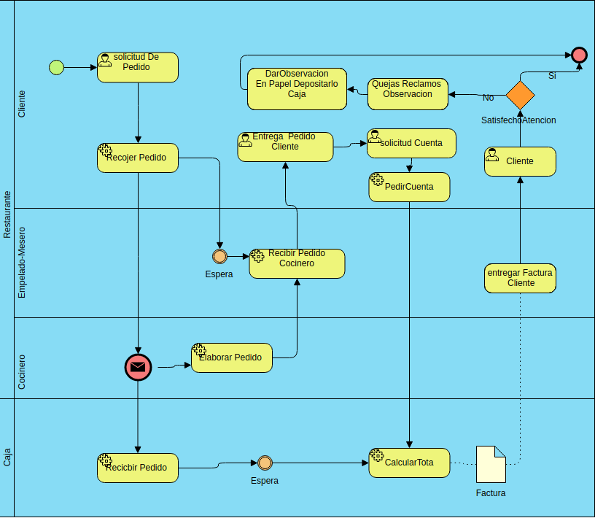
Bpmn Cliente

Slide 12
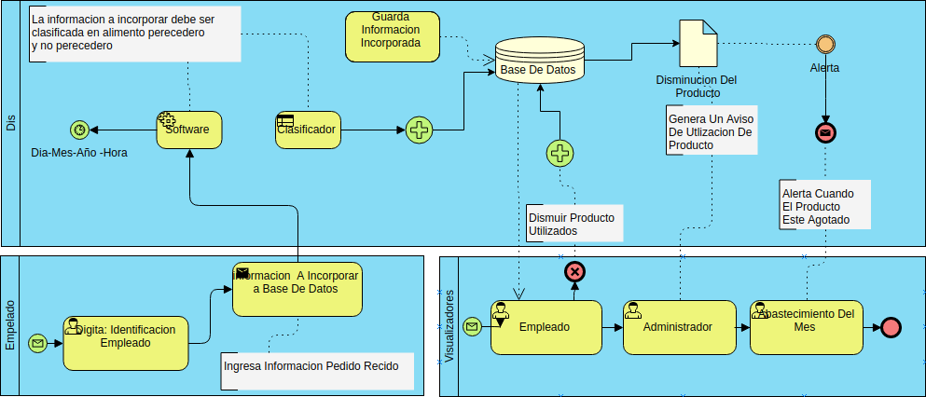
Bpmn empleados

Slide 13
Requerimientos funcionales
Identificación del requerimiento: | RF01
Nombre del requerimiento: | Base de datos.
Características: | El software contrara con una base de datos.
Descripción del requerimiento: | Para guarder el registro de la cantidad insumos de entrada y salida que registra el negocio que tiene el negocio.
Prioridad del requerimiento: | Alta.

Slide 14
Identificación del requerimiento: | RF09
Nombre del requerimiento: | Facilidad
Características: | El administrador accedera a la vista detallada de los productos de insumo
Descripción del requerimiento: | Prodra modificar el inventario y cancelarlos
Prioridad del requerimiento: | Medio .

Slide 15
Identificación del requerimiento: | RF05
Nombre del requerimiento: | Registro
Características: | el sistema debe permitirle a los empleados poder registrarse
Descripción del requerimiento: | Y poder tener a la disposicion la informacion del inventario
Prioridad del requerimiento: | Medio .

Slide 16
Requerimientos no funcionales
Identificación del requerimiento: | RNF02
Nombre del requerimiento: | Datos.
Características: | La aplicación debe mantener los datos almacenados y seguros
Descripción del requerimiento: | Se debe mantener los datos de los usuarios seguros y almasenados.
Prioridad del requerimiento: | Baja.

Slide 17
Identificación del requerimiento: | RNF06
Nombre del requerimiento: | Seguridad.
Características: | La aplicación debe proporcionar seguridad al usuario.
Descripción del requerimiento: | La aplicación va a proporcionar seguridad al usuario es decir no puede permitir que se instale algún software malicioso en la aplicación.
Prioridad del requerimiento: | Baja.

Slide 18
Identificación del requerimiento: | RNF08
Nombre del requerimiento: | Interfaz.
Características: | La aplicación contara con una interfaz amigable para el usuario.
Descripción del requerimiento: | La aplicación deberá tener una interfaz amigable y segura para el usuario.
Prioridad del requerimiento: | Baja.

Slide 19
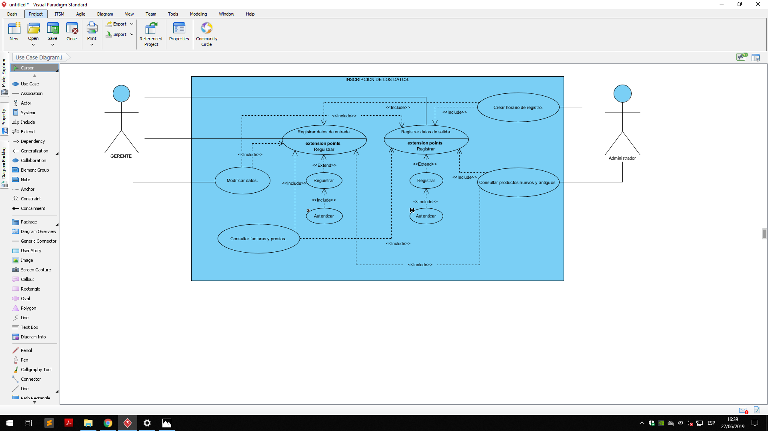
Casos de uso

Slide 20
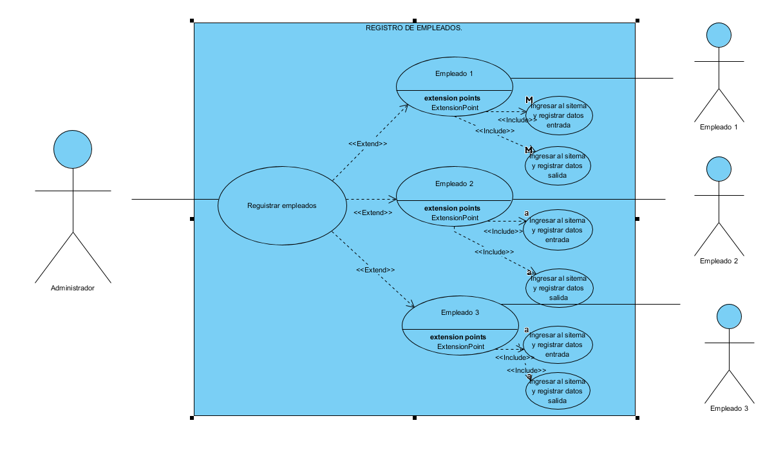

Slide 22
gracias

